Slide 1
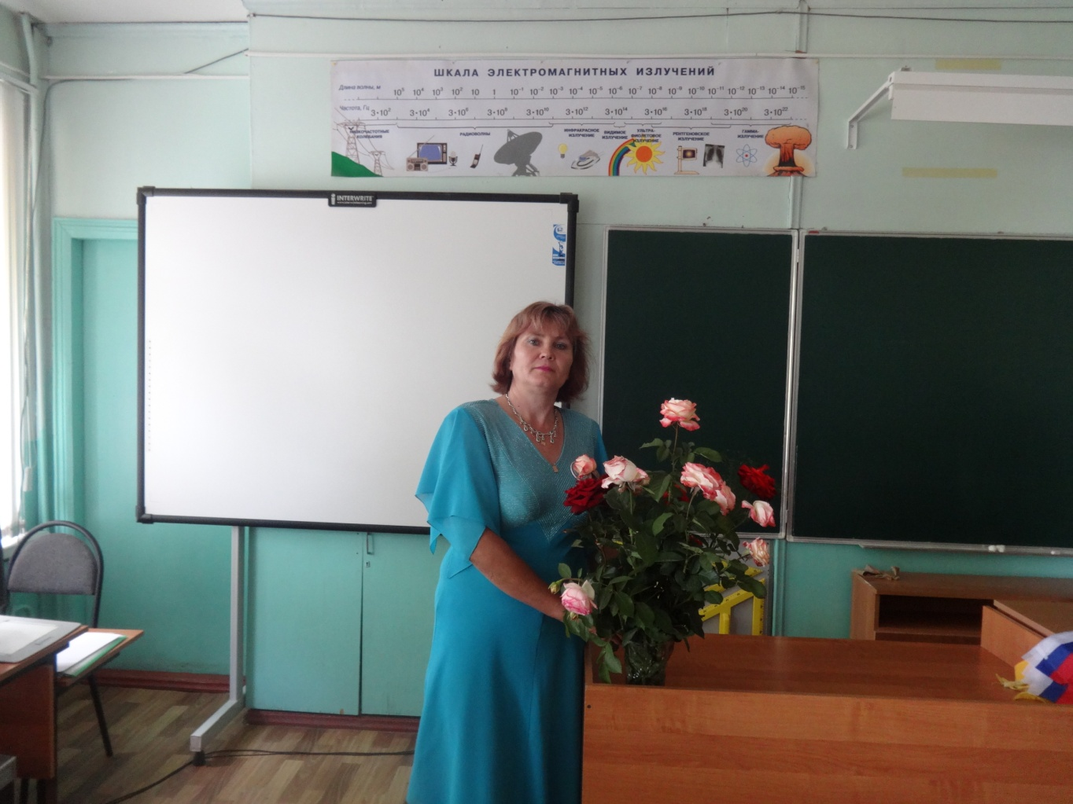
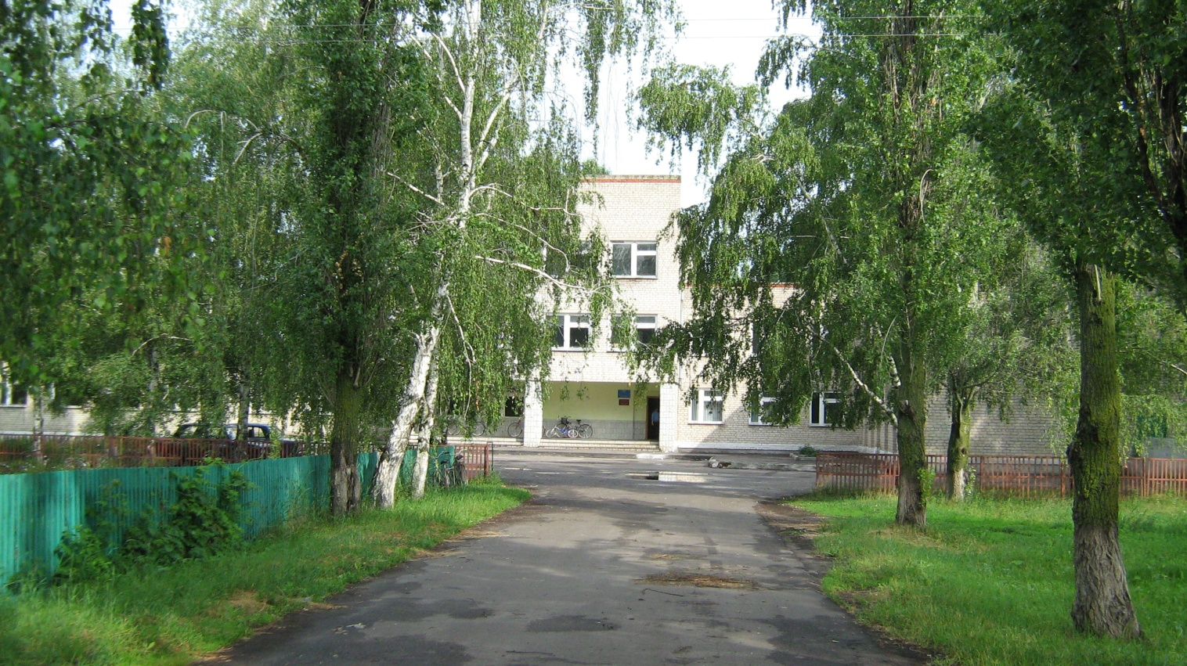
Внеурочная деятельность - составная часть учебно- воспитательного процесса
Творческий отчёт учителя русского языка и литературы МКОУ Коршевская СОШ Сажениной Валентины Егоровны

Slide 2
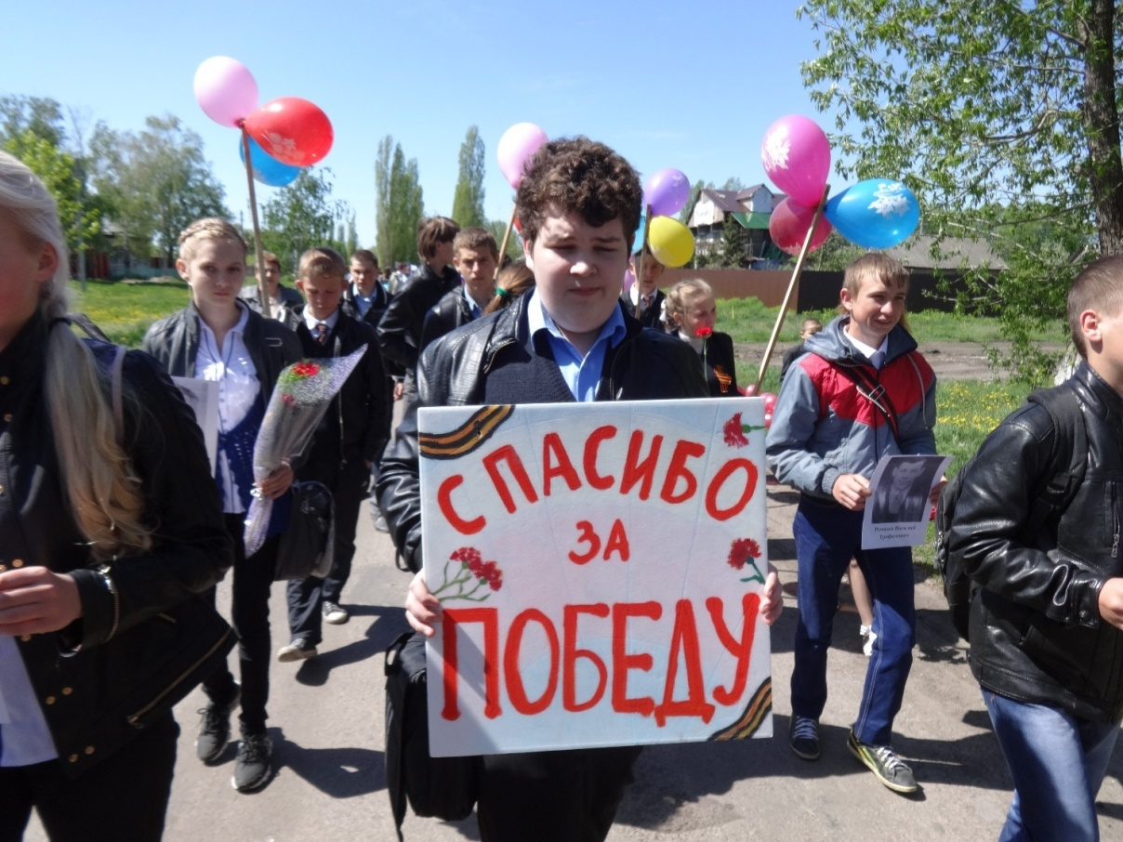
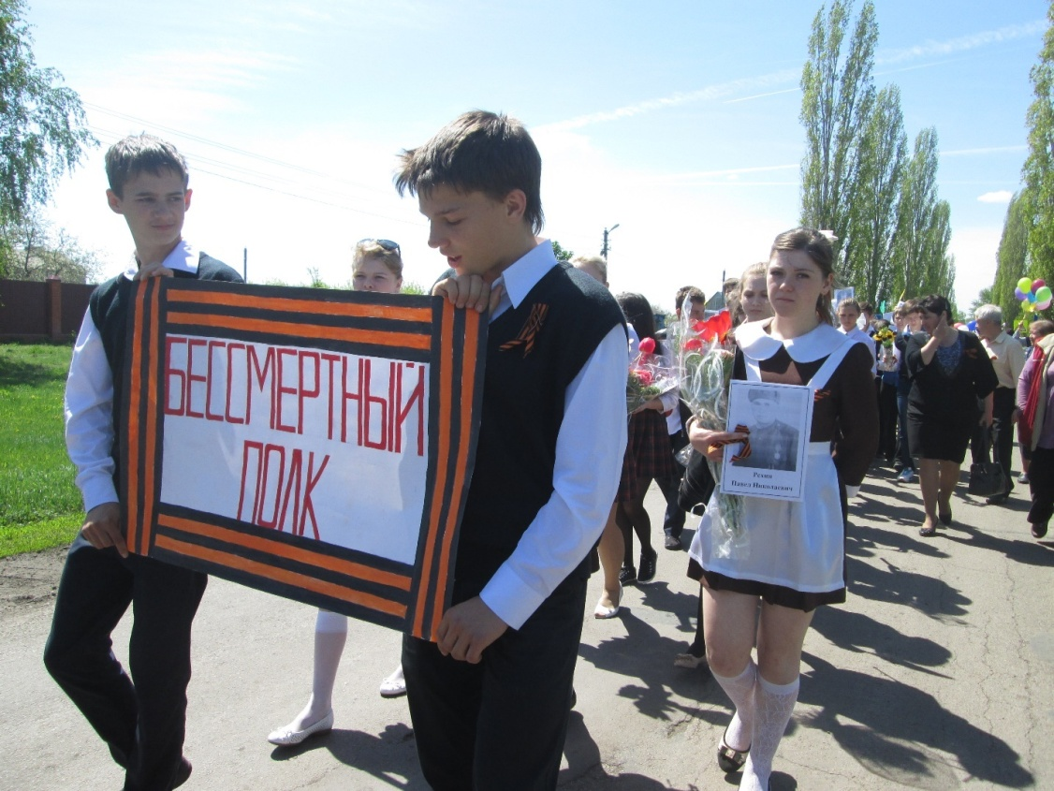
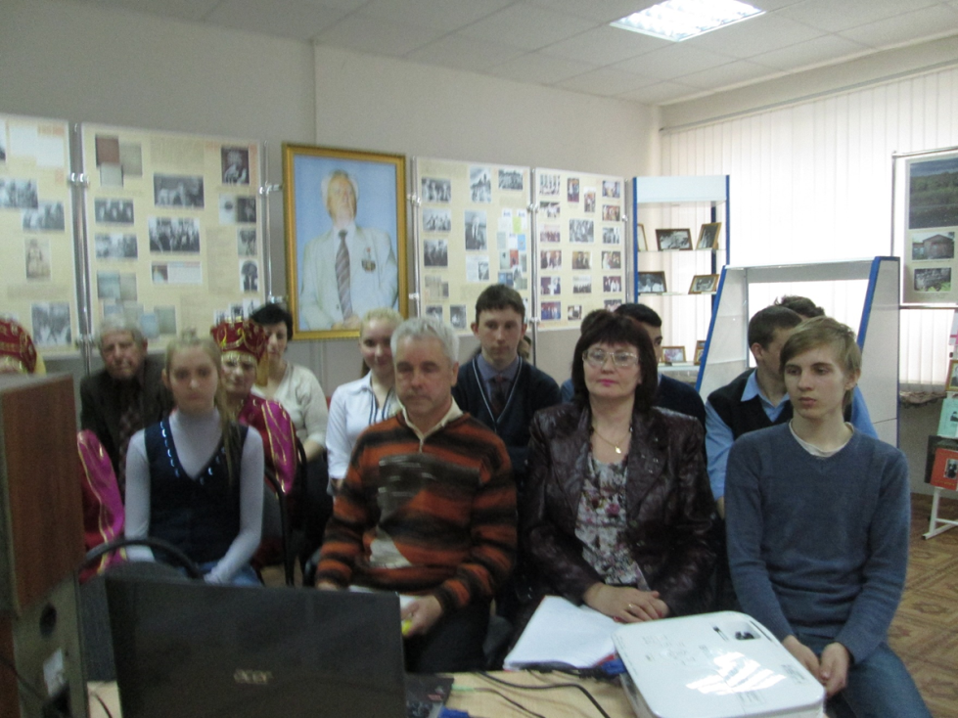
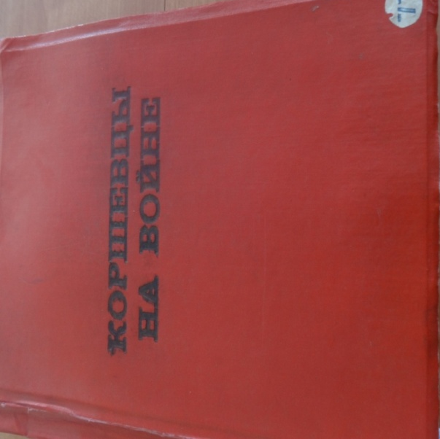
Бессмертный полк
Телемост Коршево -Воронеж-Москва

Slide 3
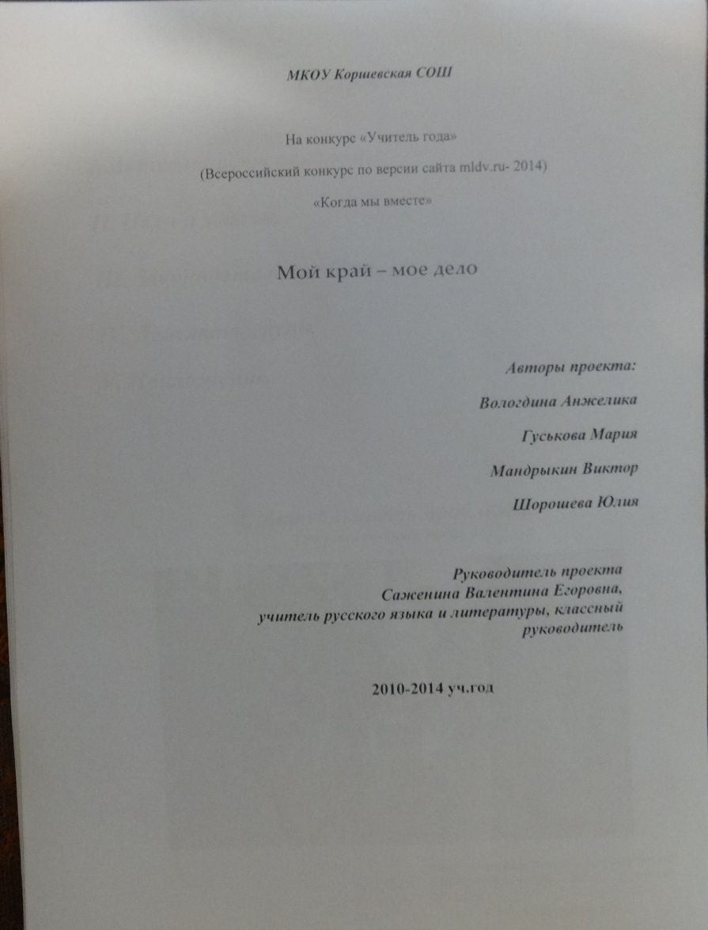
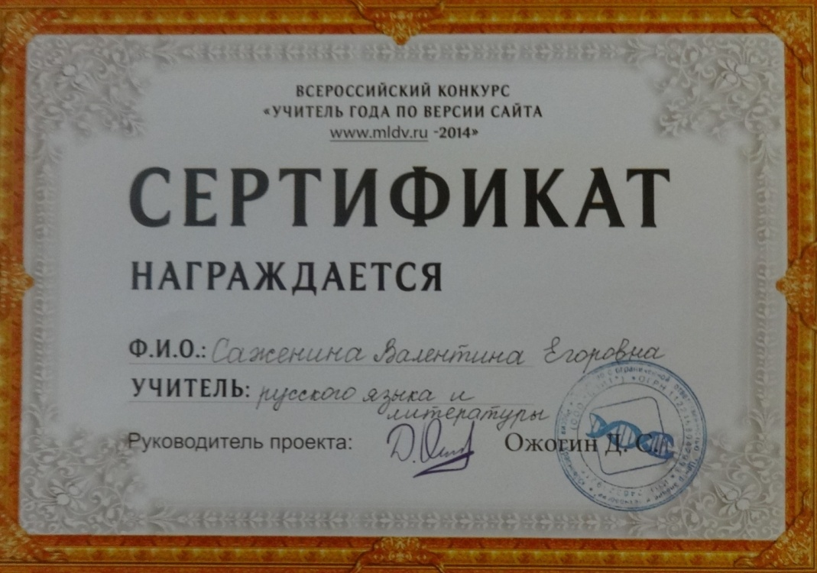
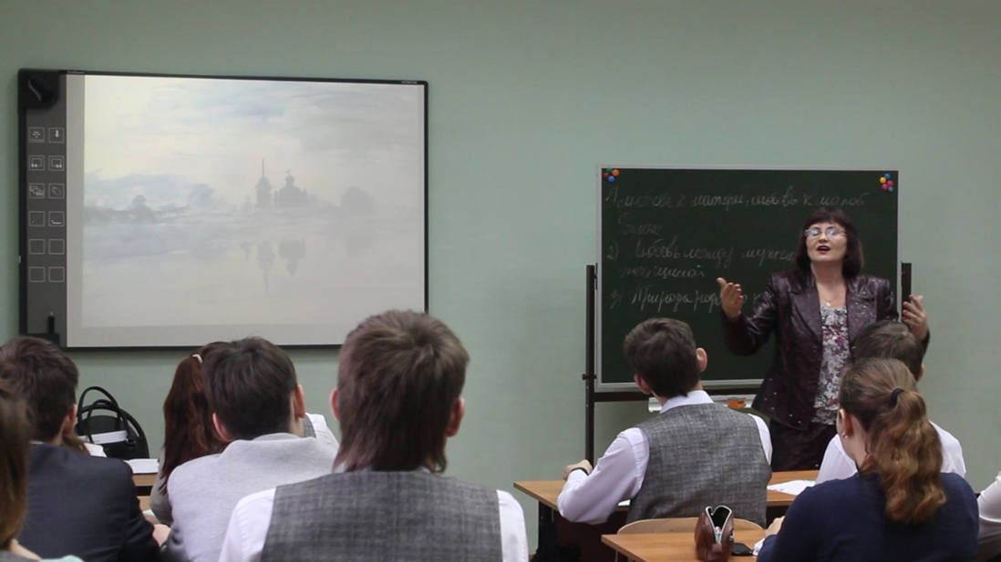
Выступление на муниципальной научно-практической конференции
Всероссийский конкурс «Мой край – моё дело»
Муниципальный конкурс открытых уроков по литературе «Современный урок»

Slide 4
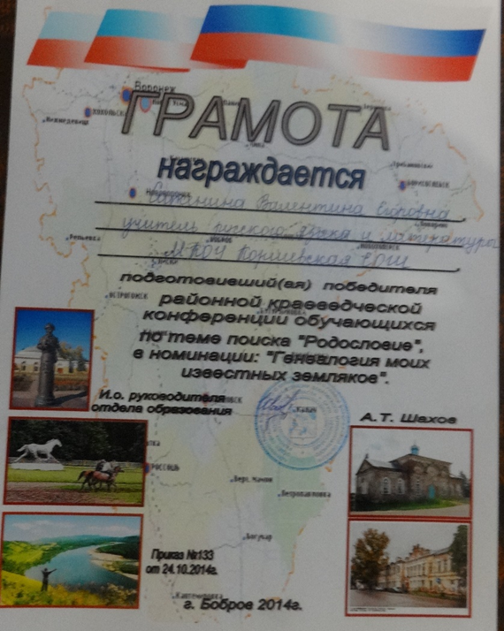
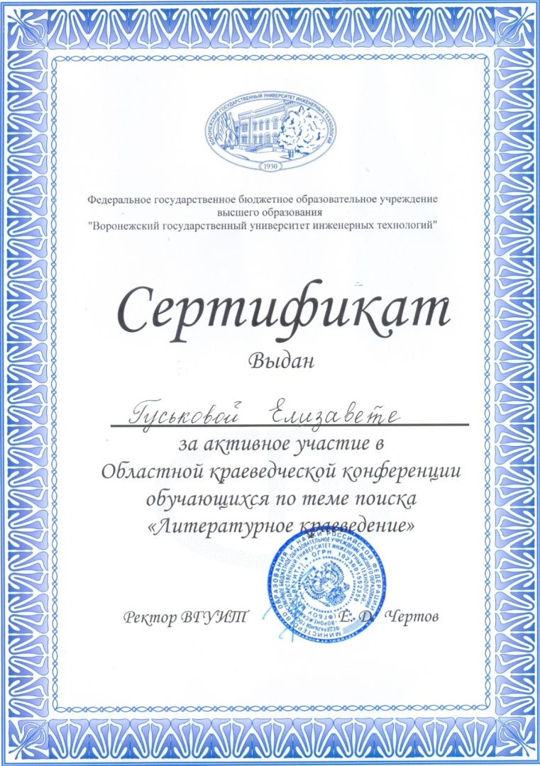
Гуськова Елизавета, учащаяся 10 класса МКОУ Коршевская СОШ 1 место в районная краеведческая конференция ИССЛЕДОВАТЕЛЬСКАЯ РАБОТА «Человек, достойный памяти, внимания и уважения»
Гуськова Елизавета Конкурс рисунков, объявленный Московским музеем им. Есенина и Учительской газетой

Slide 5
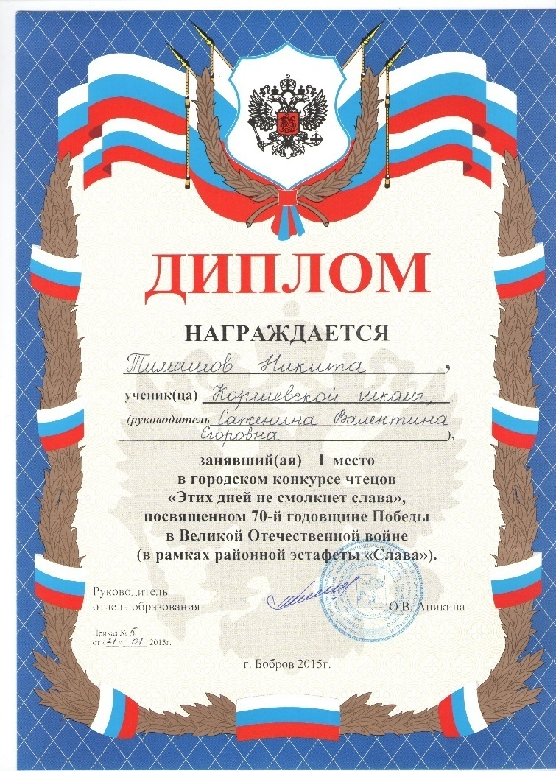
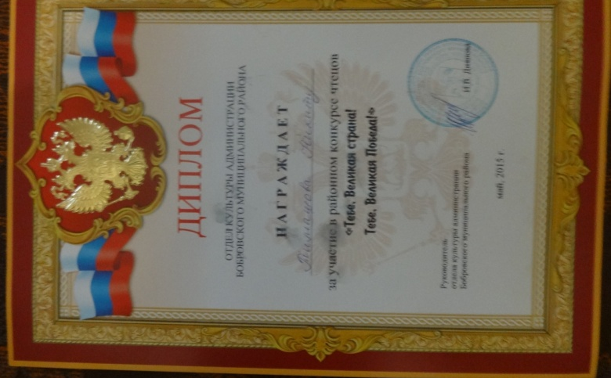
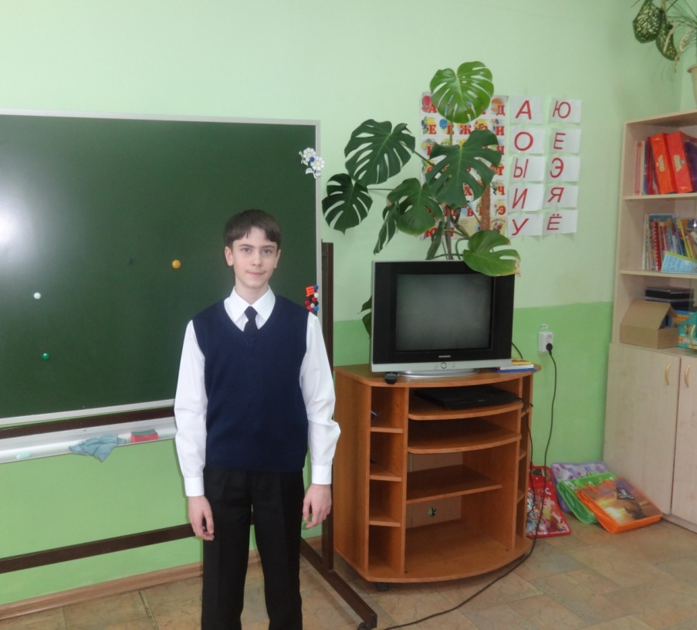
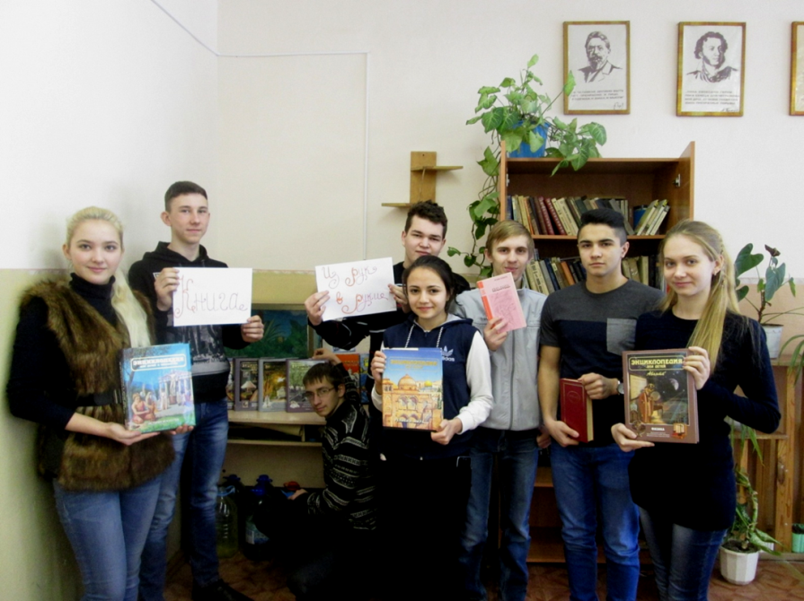
Благотворительная литературная акция «Книга из рук в руки»
Победитель районных конкурсов чтецов Тимашов Никита
Открытый урок в 11 классе по творчеству И.А.Бунина "Всякая любовь - великое счастье"

Slide 6
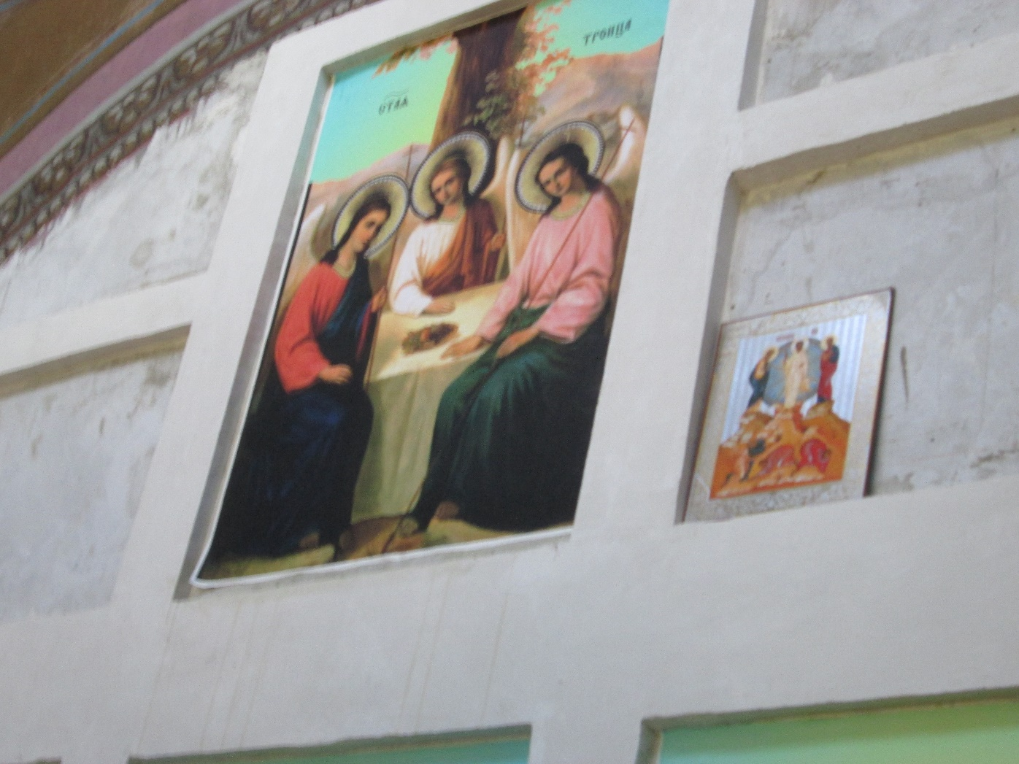
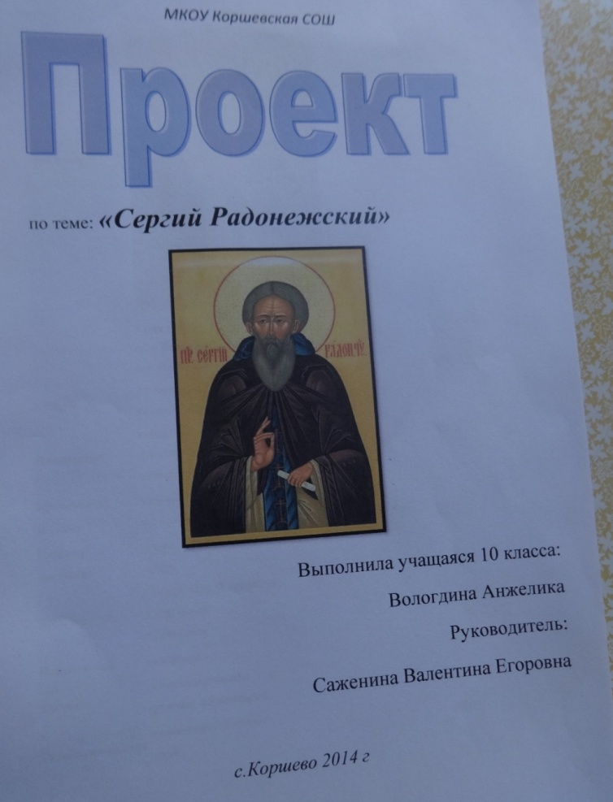
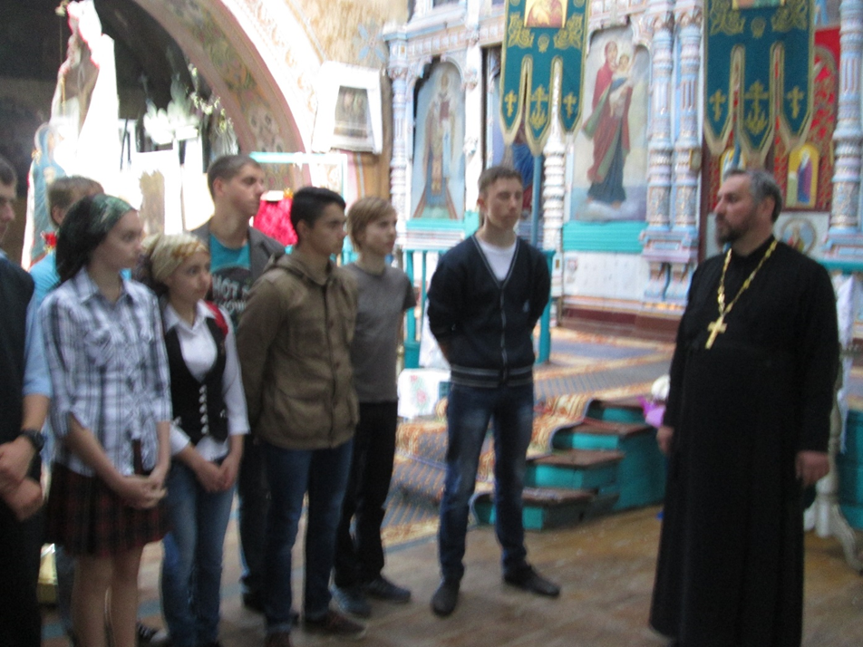
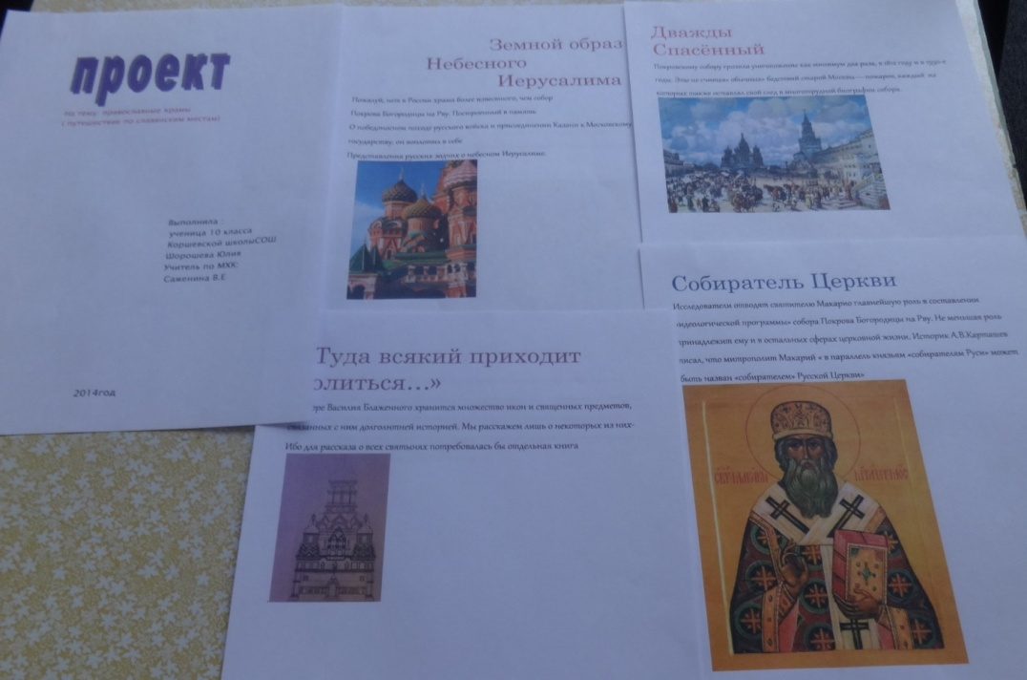
Проектная работа по МХК

Slide 7
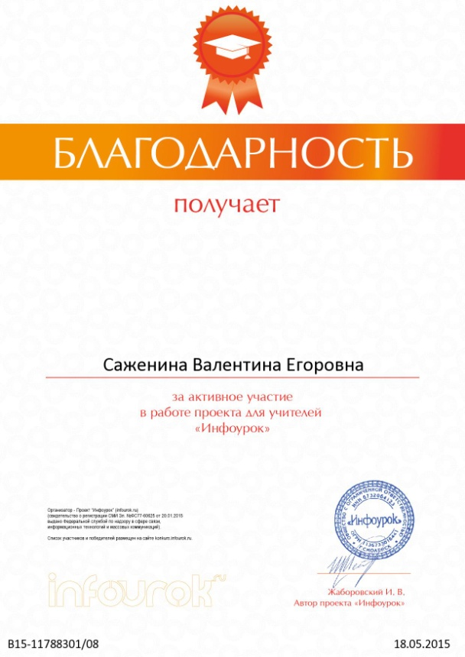
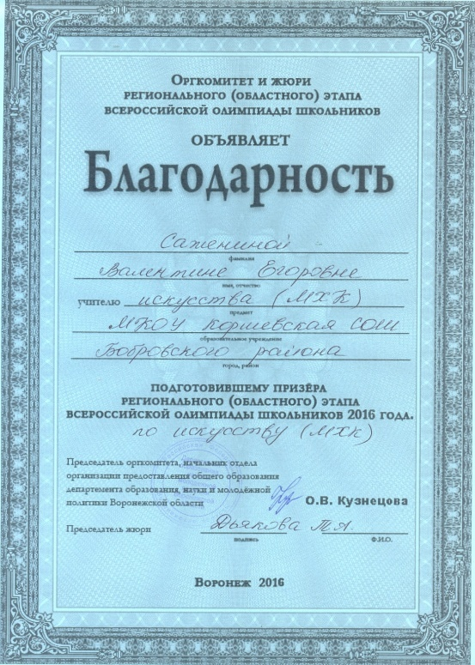
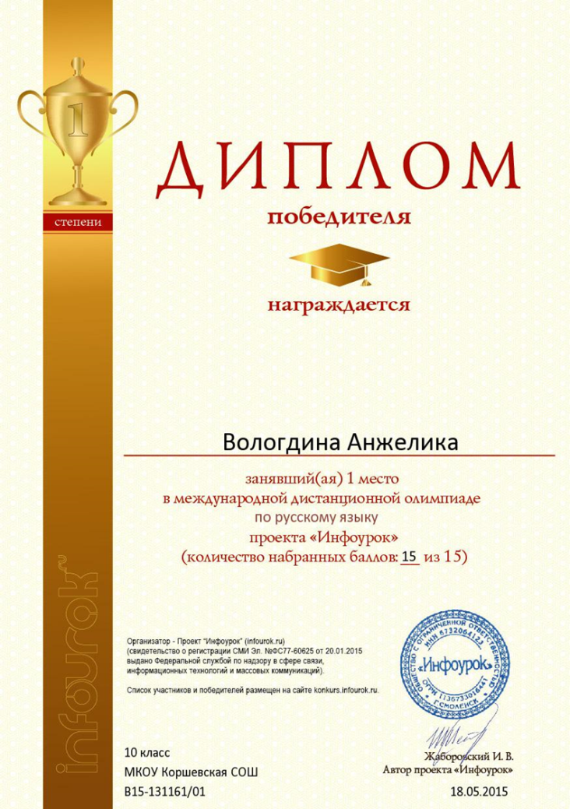
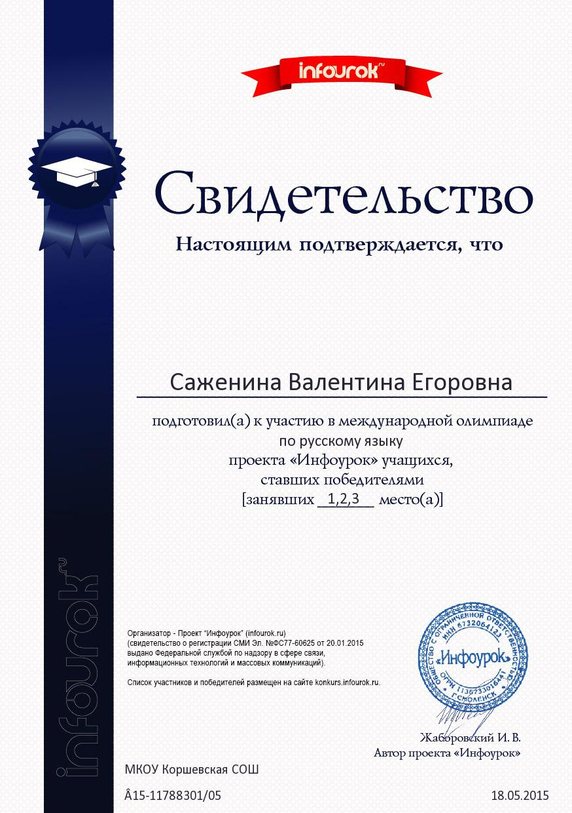
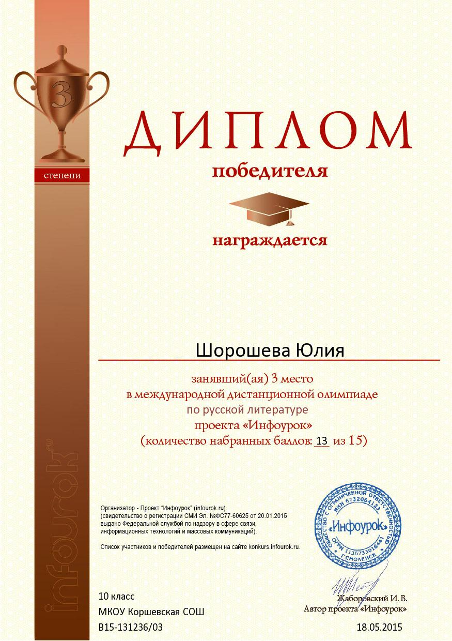
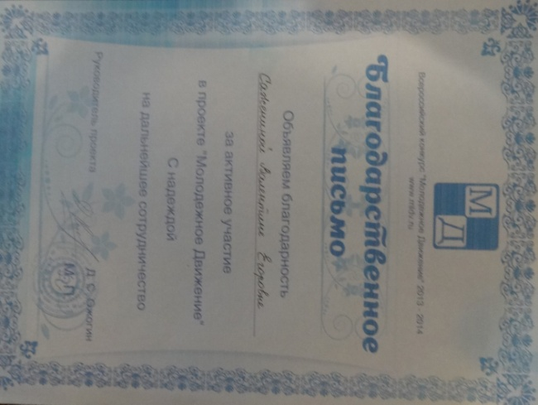
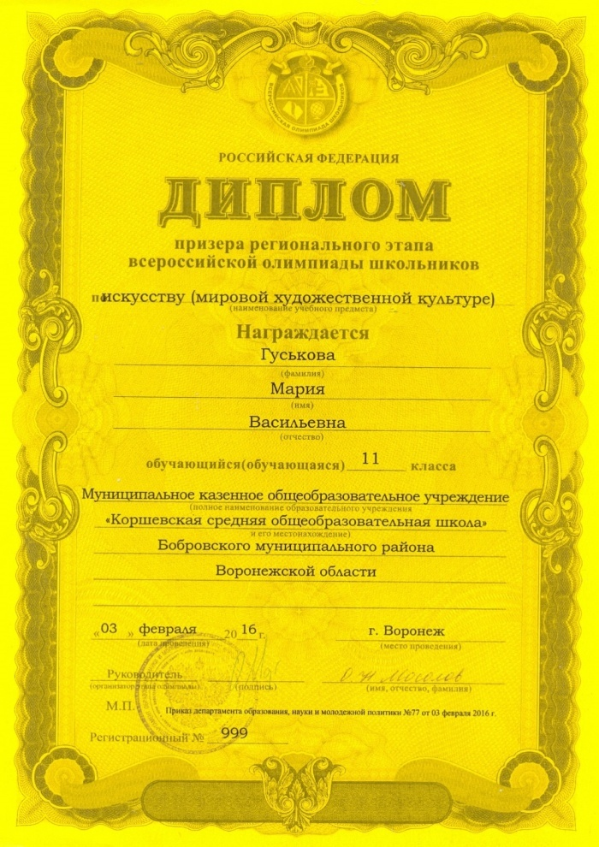
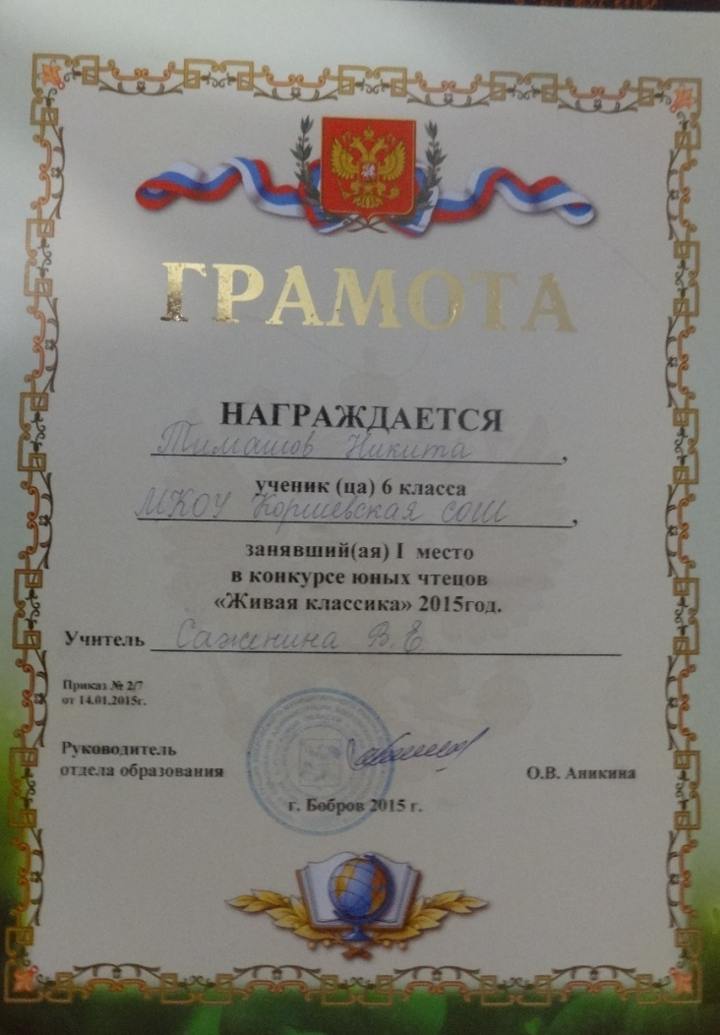
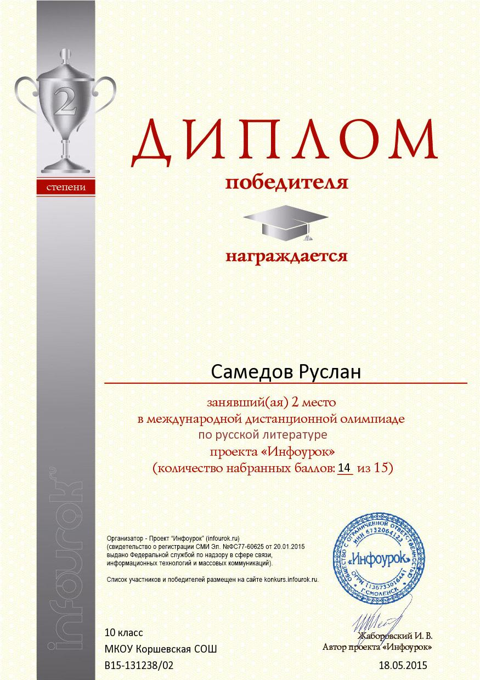
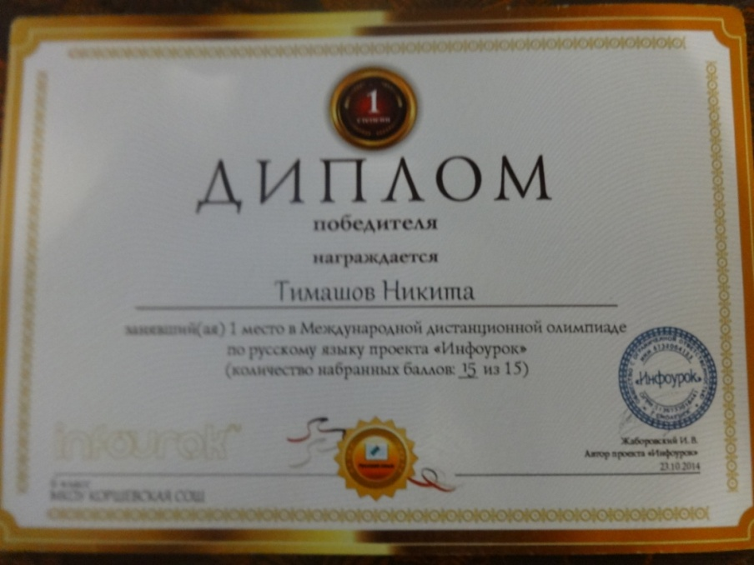
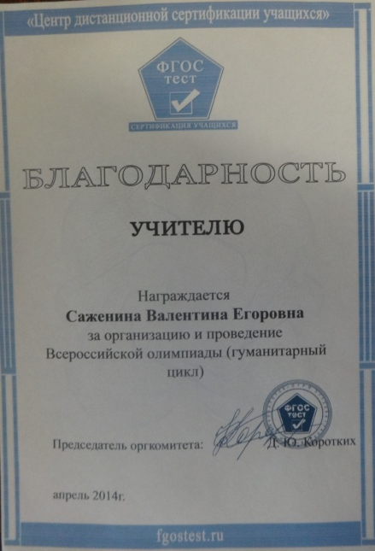
Наши достижения

